Slide 1
애플리케이션 배포
2022/12/12(월)
김지홍

Slide 2
목차
프로젝트 Export
기능 테스트
AWS

Slide 3
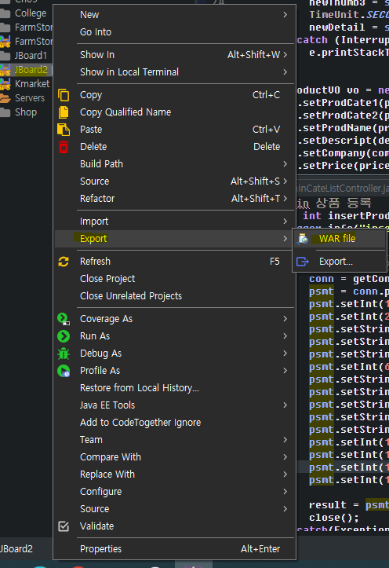
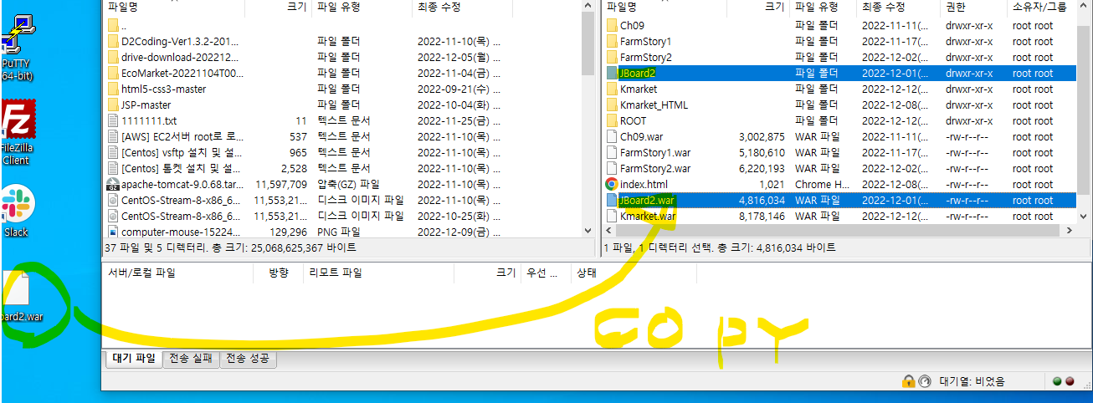
1. 프로젝트 Export / FILEZILA
http://13.125.215.198:8080/JBoard2/

Slide 4
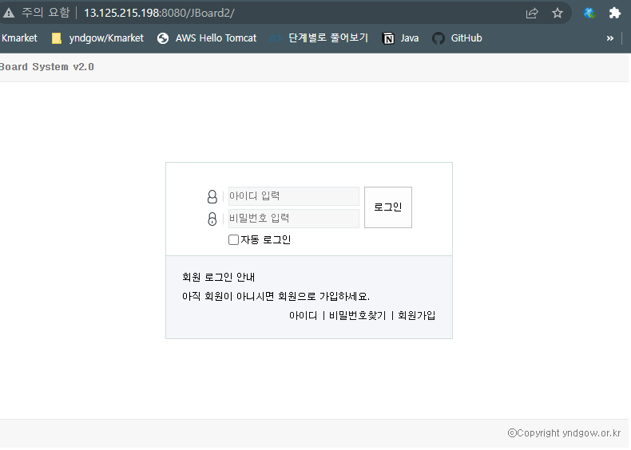
2. 기능 테스트

Slide 5
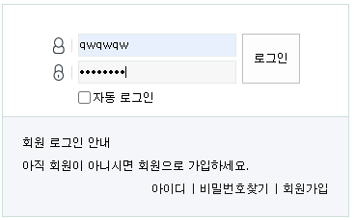
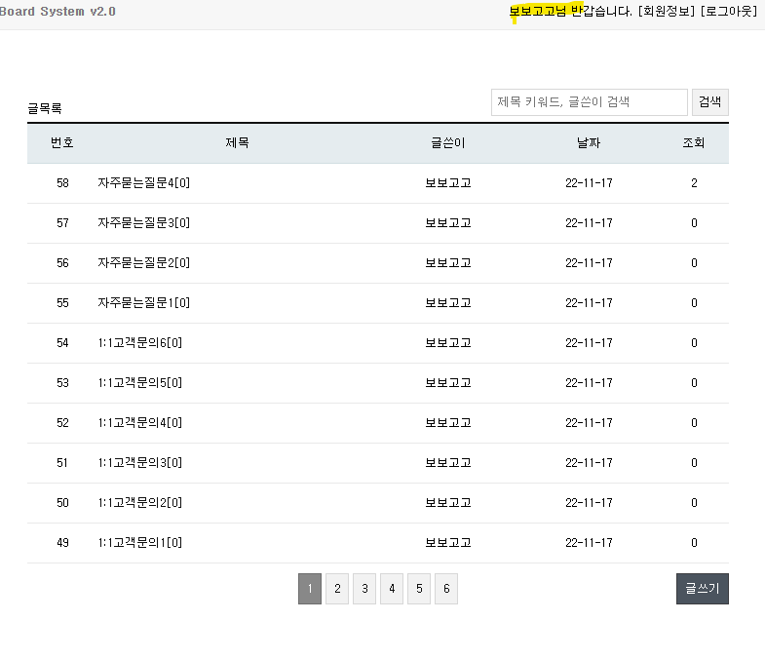
2. 기능 테스트
login
List
DB.ID/PW : qwqwqw / 1234qw!@

Slide 6
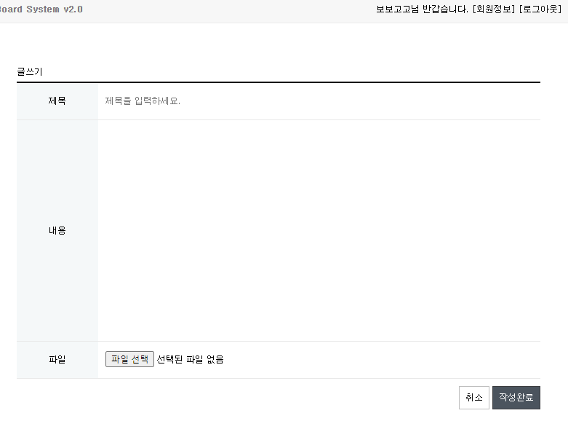
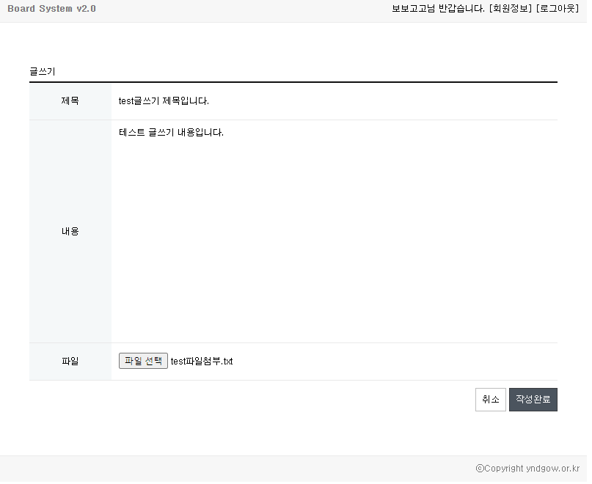
2. 기능 테스트
write

Slide 7
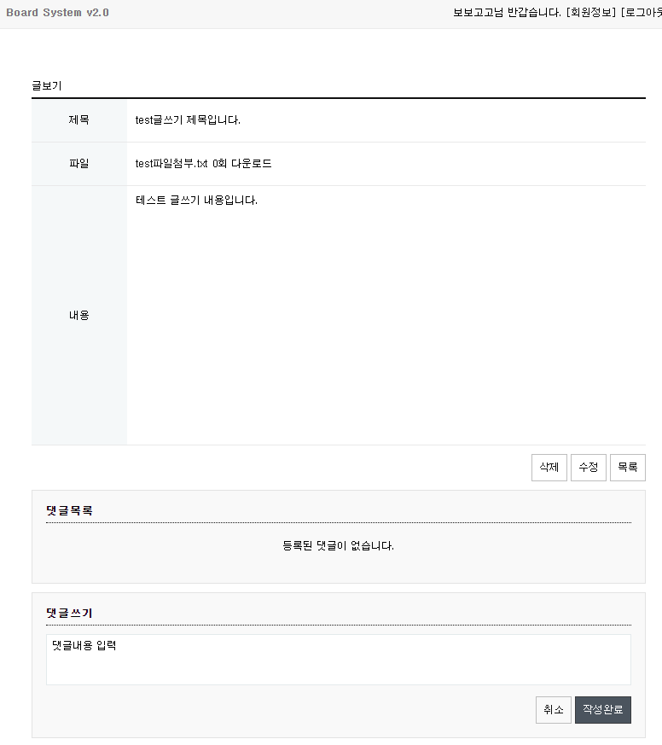
2. 기능 테스트
view

Slide 8
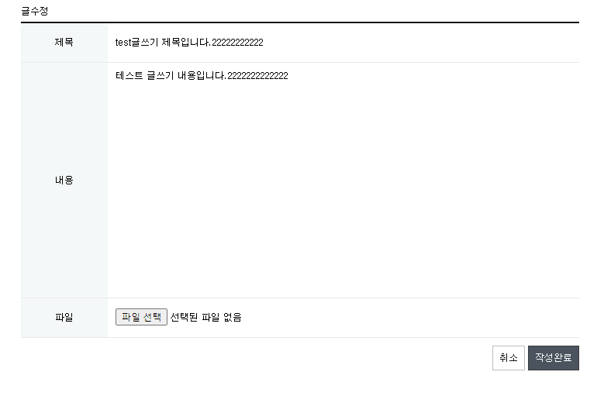
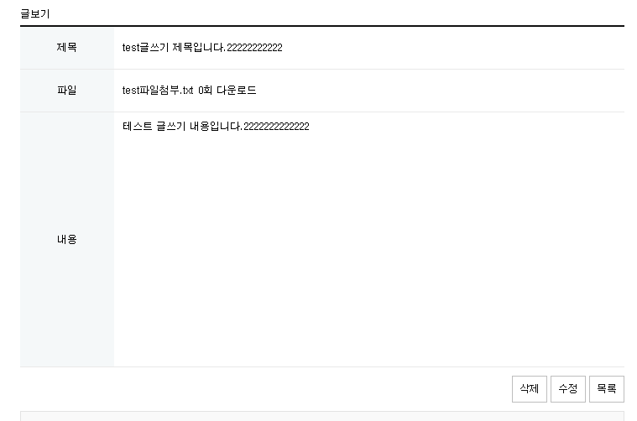
2. 기능 테스트
Modify article

Slide 9
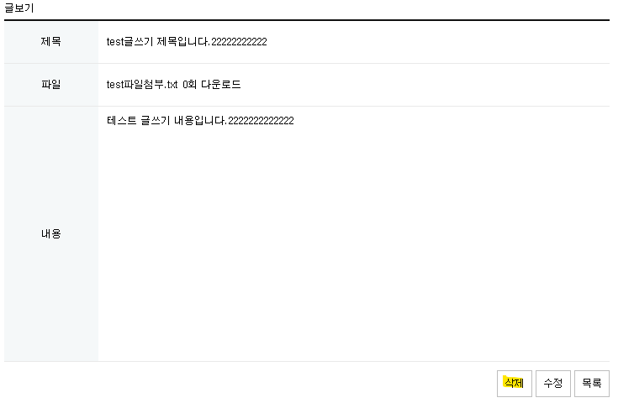

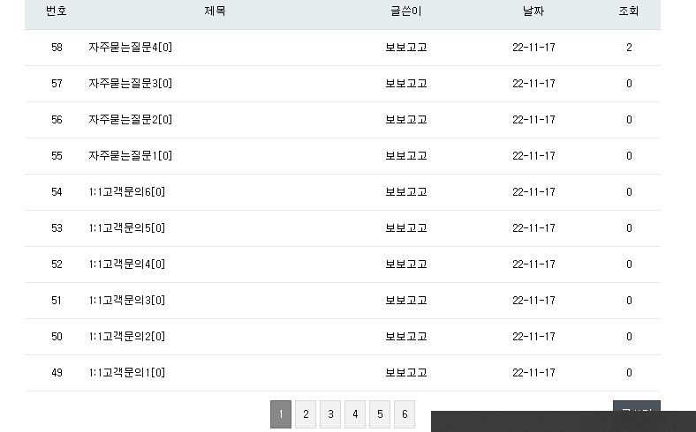
2. 기능 테스트
Delete article

Slide 10
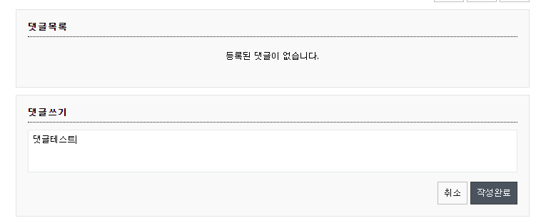
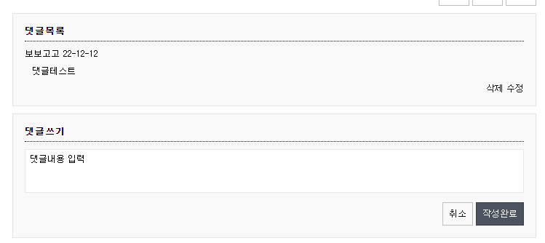
2. 기능 테스트
Reply write

Slide 11




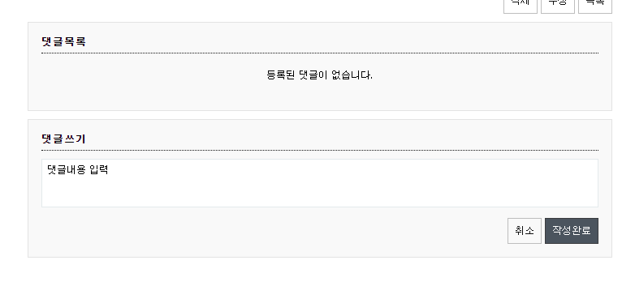
2. 기능 테스트
Reply modify delete

Slide 12

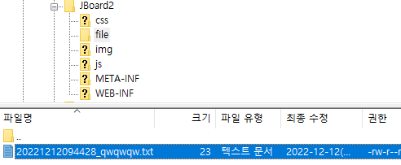
3. AWS
파일첨부 확인 / FIELZILA

Slide 13
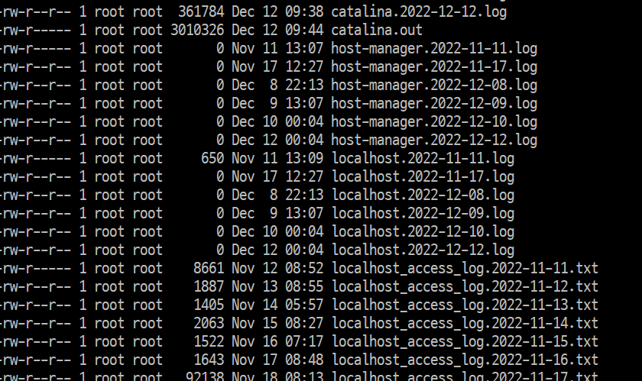


3. AWS

